Slide 1
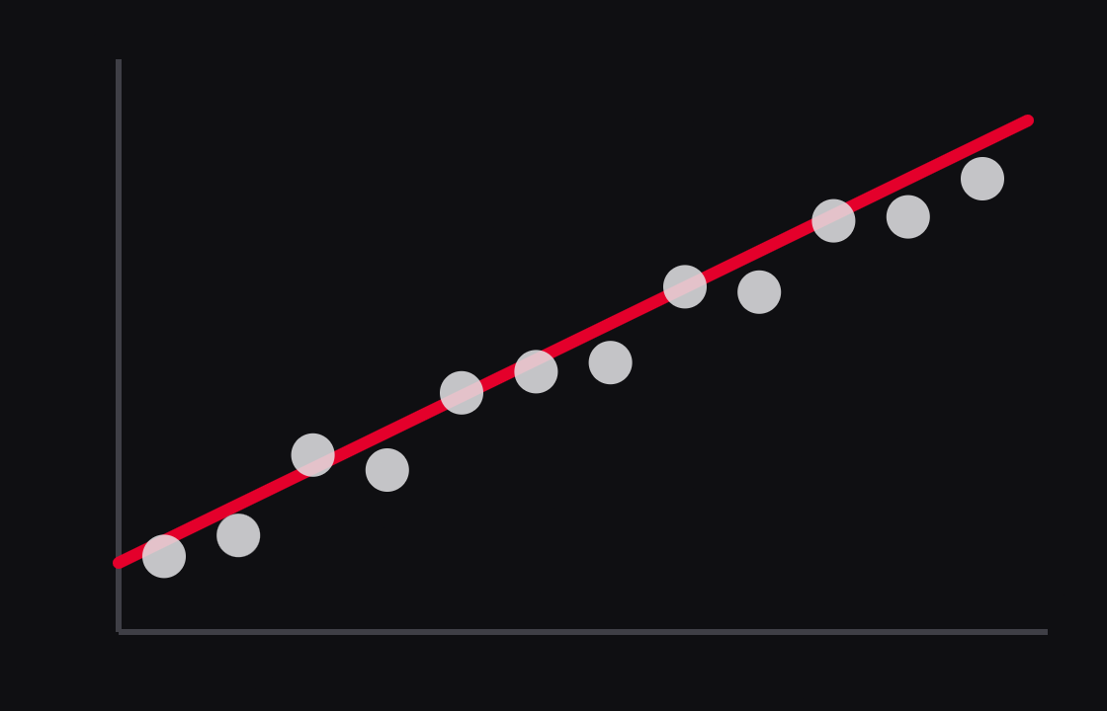
UNIDAD 3 · MACHINE LEARNING · 14 HORAS
Regresión y
clasificación
Predecir números y predecir categorías: los dos grandes trabajos del aprendizaje supervisado.
Aprenderás a construir modelos en Colab, a leer sus resultados y a decidir si puedes confiar en ellos.
Notes:
Bienvenida a la Unidad 3. Recordar que en la Unidad 2 vimos qué es un modelo predictivo y las variables independientes y dependientes; ahora aprendemos los dos tipos de problema supervisado y los primeros algoritmos para resolverlos.

Slide 2
MAPA DE LA UNIDAD
Cuatro temas
01
02
03
04
Regresión lineal
Clasificación
Algoritmos básicos
Interpretación
Predecir valores continuos: precios, ventas, temperaturas.
Predecir categorías: sí o no, tipo de cliente, nivel de riesgo.
Métricas, coeficientes y errores para decidir si confiamos en el modelo.
Regresión logística y árboles de decisión simples.
EN PALABRAS SIMPLES
Las cuatro partes forman un solo camino: primero reconocemos qué tipo de pregunta tenemos, luego elegimos un algoritmo para responderla y al final medimos cuánto se equivoca antes de usarlo.
UNIDAD 3 · REGRESIÓN Y CLASIFICACIÓN
02
Notes:
Presentar el recorrido completo. Cada tema tiene prácticas en Colab en el documento de ejemplos.

Slide 3
ANTES DE ELEGIR UN MODELO
¿Número o categoría?
¿CUÁNTO?
¿CUÁL?
Regresión
Clasificación
La respuesta es un número que puede tomar cualquier valor dentro de un rango.
La respuesta es una etiqueta tomada de una lista cerrada de opciones.
Precio de una casa
Temperatura de mañana
Ventas del próximo mes
¿Spam o no spam?
¿Aprueba o reprueba?
¿Cliente nuevo, frecuente o en riesgo?
EN PALABRAS SIMPLES
Esta es la primera decisión de cualquier proyecto. Si la respuesta puede ser 12.5 o 3 800, es regresión. Si sale de una lista cerrada de opciones, es clasificación.
UNIDAD 3 · REGRESIÓN Y CLASIFICACIÓN
03
Notes:
Pedir a los estudiantes 5 ejemplos de su vida diaria y clasificarlos en voz alta: ¿la respuesta es un número o una etiqueta? Esta es la decisión que define todo lo demás.

Slide 4
SECCIÓN 01 DE 04
01
Regresión lineal
Predecir valores continuos trazando la línea que mejor resume los datos. Es la base de casi todos los modelos que veremos después.
UNIDAD 3 · REGRESIÓN Y CLASIFICACIÓN
04
Notes:
Inicio de la sección de regresión lineal (sesiones 1 y 2).

Slide 5
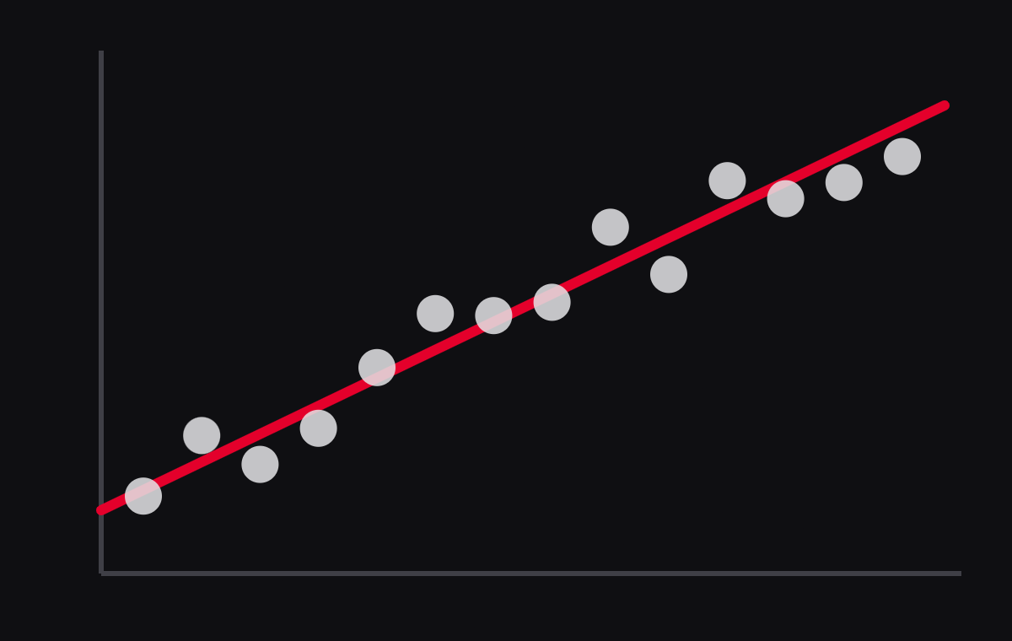
REGRESIÓN LINEAL
Una línea que resume la tendencia
Piensa en un taxi: pagas un monto fijo al subir y luego un precio por cada kilómetro. Si sabes cuántos kilómetros vas a recorrer, puedes estimar cuánto pagarás.
tarifa = banderazo + precio por kilómetro × kilómetros
Eso ya es un modelo de regresión lineal: una variable de entrada, una salida numérica y una relación en línea recta.
Eje horizontal: kilómetros · Eje vertical: tarifa
EN PALABRAS SIMPLES
El modelo no conoce la regla del taxista: la descubre mirando viajes pasados. Luego usa esa regla para estimar el precio de viajes que todavía no se han hecho.
UNIDAD 3 · REGRESIÓN Y CLASIFICACIÓN
05
Notes:
Cada punto es un viaje real; la línea roja es la predicción del modelo. Preguntar: ¿qué pasaría con un viaje de 25 km? El modelo permite estimarlo aunque nunca lo haya visto.

Slide 6
LA FÓRMULA
La ecuación, parte por parte
valor estimado = punto de partida + pendiente × dato conocido
Valor estimado
Punto de partida
Pendiente
Dato conocido
Lo que queremos predecir. En el taxi: la tarifa.
El resultado cuando el dato conocido vale cero. En el taxi: el banderazo.
Cuánto cambia el resultado por cada unidad extra. En el taxi: el precio por kilómetro.
La información que sí tenemos. En el taxi: los kilómetros.
EN PALABRAS SIMPLES
Toda regresión lineal tiene esta forma. La computadora no inventa la fórmula: solo busca los dos números, el punto de partida y la pendiente, que mejor se ajustan a los datos.
UNIDAD 3 · REGRESIÓN Y CLASIFICACIÓN
06
Notes:
Relacionar con el taxi: el punto de partida es el banderazo y la pendiente es el precio por kilómetro. El trabajo del algoritmo es encontrar esos dos valores a partir de los datos.

Slide 7
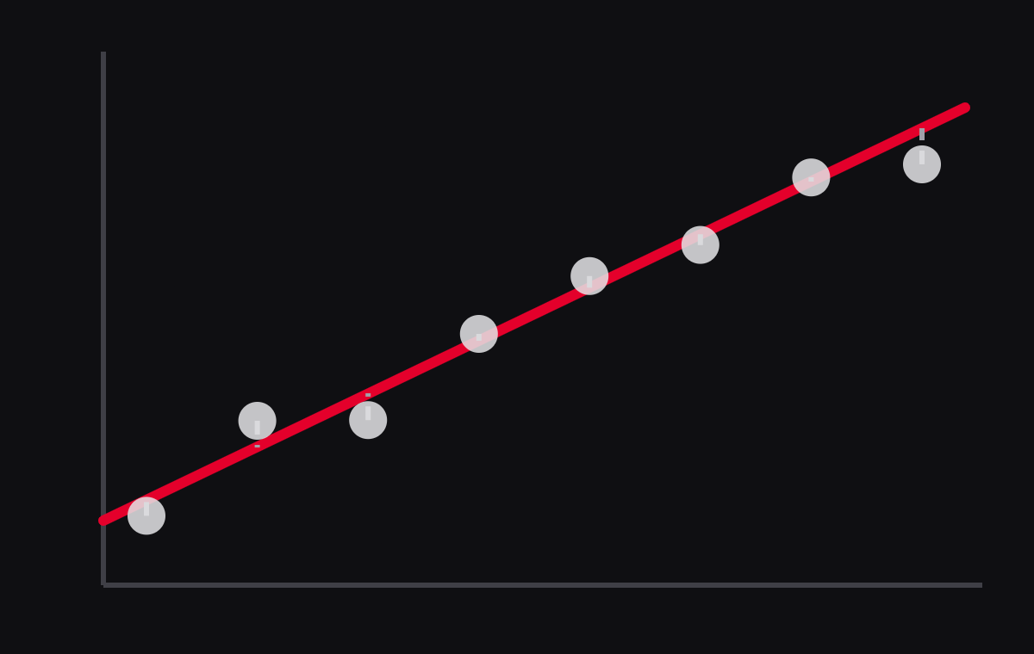
CÓMO APRENDE
¿Cómo encuentra la mejor línea?
1
Traza una línea candidata.
2
Mide la distancia vertical de cada punto a la línea: el residuo.
3
Eleva cada residuo al cuadrado y súmalos.
4
Elige la línea con la suma más pequeña: mínimos cuadrados.
Líneas punteadas: residuos (error de cada punto)
EN PALABRAS SIMPLES
Ninguna línea pasa por todos los puntos, así que siempre hay errores. La mejor línea es la que, al sumar todos sus errores al cuadrado, se equivoca menos.
UNIDAD 3 · REGRESIÓN Y CLASIFICACIÓN
07
Notes:
Explicar por qué se elevan al cuadrado: así los errores positivos y negativos no se cancelan y los errores grandes pesan más. Python hace este cálculo por nosotros al entrenar.

Slide 8
VARIAS VARIABLES
Regresión múltiple: más de una pista
precio = punto de partida + efecto por m² × metros cuadrados + efecto por habitación × habitaciones + efecto por año × antigüedad
Variable | Coeficiente | Cómo se lee
Metros cuadrados | +1 200 | Cada m² extra suma unos $1 200 al precio
Habitaciones | +8 000 | Cada habitación extra suma unos $8 000
Antigüedad (años) | −1 500 | Cada año de antigüedad resta unos $1 500
EN PALABRAS SIMPLES
Cada coeficiente dice cuánto cambia el precio si esa característica aumenta en 1 y las demás se quedan igual. El signo indica si sube o baja. Los valores son ilustrativos.
UNIDAD 3 · REGRESIÓN Y CLASIFICACIÓN
08
Notes:
La regresión múltiple es la misma idea con varias entradas. Enfatizar la frase 'manteniendo las demás constantes': el coeficiente de habitaciones compara casas del mismo tamaño y antigüedad. Práctica: Ejemplo 2 del documento.

Slide 9
MANOS A LA OBRA
En Colab: siempre los mismos 5 pasos
1 · Cargar datos
2 · Separar entradas y objetivo
3 · Apartar datos de prueba
4 · Entrenar el modelo
5 · Predecir y evaluar
from sklearn.linear_model import LinearRegression
modelo = LinearRegression() # crear el modelo
modelo.fit(kilometros_entrenamiento, tarifas_entrenamiento) # aprender de viajes pasados
tarifas_estimadas = modelo.predict(kilometros_nuevos) # predecir viajes nuevos
print(modelo.intercept_, modelo.coef_) # banderazo y precio por kilómetro
EN PALABRAS SIMPLES
Estos cinco pasos se repiten con todos los modelos de la unidad. Lo único que cambia es el tipo de modelo; la forma de entrenar, predecir y evaluar es siempre la misma.
UNIDAD 3 · REGRESIÓN Y CLASIFICACIÓN
09
Notes:
Este patrón crear, fit, predict se repite con todos los modelos de scikit-learn: lo que cambia es solo la clase que importamos. Abrir el Ejemplo 1 del documento en Colab y ejecutarlo celda por celda.

Slide 10
SECCIÓN 02 DE 04
02
Clasificación
Predecir a qué grupo o categoría pertenece cada caso. Por ejemplo, decidir si un correo es spam o si un cliente volverá.
UNIDAD 3 · REGRESIÓN Y CLASIFICACIÓN
10
Notes:
Inicio de la sección de clasificación (sesión 3).

Slide 11



LA IDEA
Clasificar es asignar una etiqueta
ENTRADA
ENTRADA
ENTRADA
Un correo
Un estudiante
Una transacción
ETIQUETA
ETIQUETA
ETIQUETA
Spam · No spam
Aprueba · Reprueba
Normal · Fraude
EN PALABRAS SIMPLES
El modelo aprende de ejemplos que ya tienen su etiqueta, como correos que alguien marcó como spam. Así descubre las señales que distinguen a cada grupo y luego etiqueta casos nuevos.
UNIDAD 3 · REGRESIÓN Y CLASIFICACIÓN
11
Notes:
La clave del aprendizaje supervisado: necesitamos datos históricos donde ya sabemos la respuesta correcta.

Slide 12
TIPOS DE CLASIFICACIÓN
Binaria o multiclase
Binaria
Multiclase
Dos opciones posibles, normalmente codificadas como 1 y 0.
Tres o más opciones; el modelo elige una de ellas.
bajo / medio / alto
sí / no · 1 / 0
Ejemplos: especie de flor, nivel de riesgo, tipo de cliente.
Ejemplos: spam, fraude, aprobación de crédito.
EN PALABRAS SIMPLES
Muchos clasificadores primero calculan una probabilidad para cada opción, por ejemplo 87 % spam, y después eligen la opción más probable. Binaria o multiclase, la idea es la misma.
UNIDAD 3 · REGRESIÓN Y CLASIFICACIÓN
12
Notes:
Adelantar la idea de probabilidad: es la base de la regresión logística que vemos a continuación.

Slide 13
SECCIÓN 03 DE 04
03
Algoritmos básicos
Regresión logística y árboles de decisión simples: dos formas de llegar a una categoría, con porcentajes o con preguntas.
UNIDAD 3 · REGRESIÓN Y CLASIFICACIÓN
13
Notes:
Sesiones 3 a 6.

Slide 14
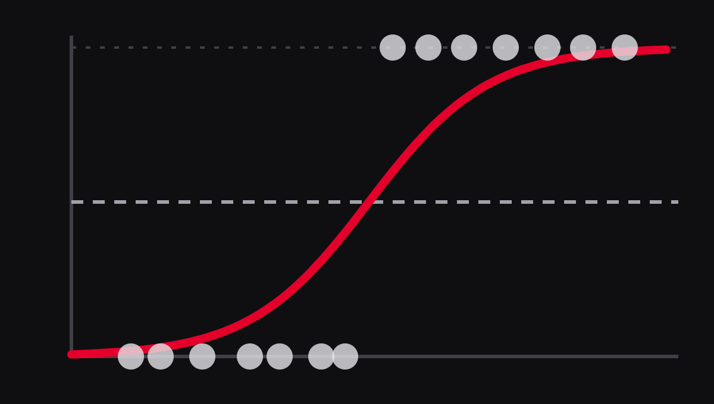
ALGORITMO 1
Regresión logística
A pesar de su nombre, se usa para clasificar.
Combina las variables como una regresión lineal y pasa el resultado por la función sigmoide, que lo comprime entre 0 y 1.
probabilidad = curva S ( punto de partida + pendiente × horas de estudio )
Eje x: horas de estudio · Eje y: probabilidad de aprobar
EN PALABRAS SIMPLES
La curva roja muestra la probabilidad de aprobar según las horas de estudio. Tiene forma de S porque una probabilidad nunca baja de 0 % ni pasa de 100 %. Donde cruza la línea punteada, la decisión cambia.
UNIDAD 3 · REGRESIÓN Y CLASIFICACIÓN
14
Notes:
Los puntos de abajo son estudiantes que reprobaron (0) y los de arriba los que aprobaron (1). Una recta no sirve porque daría probabilidades negativas o mayores a 1; la sigmoide resuelve eso.

Slide 15
EL UMBRAL
Del porcentaje a la decisión
Horas de estudio | Probabilidad de aprobar | Decisión (umbral 0.5)
2 | 0.05 | Reprueba
4 | 0.27 | Reprueba
6 | 0.73 | Aprueba
8 | 0.95 | Aprueba
Mover el umbral
Si bajamos el umbral, el modelo marca más casos como positivos: detecta más, pero también se equivoca más veces.
En fraude o salud suele convenir un umbral más bajo para no dejar pasar casos.
Modelo ilustrativo: la probabilidad sube con cada hora de estudio y cruza el 50 % a las 5 horas.
EN PALABRAS SIMPLES
El modelo da un porcentaje, pero al final necesitamos un sí o un no. El umbral es la línea de corte: por encima del 50 % decimos «aprueba» y por debajo, «reprueba».
UNIDAD 3 · REGRESIÓN Y CLASIFICACIÓN
15
Notes:
En Python, el modelo usa 0.5 como umbral por defecto y también puede entregar la probabilidad de cada caso. En el Ejemplo 4 los estudiantes prueban distintos umbrales.

Slide 16
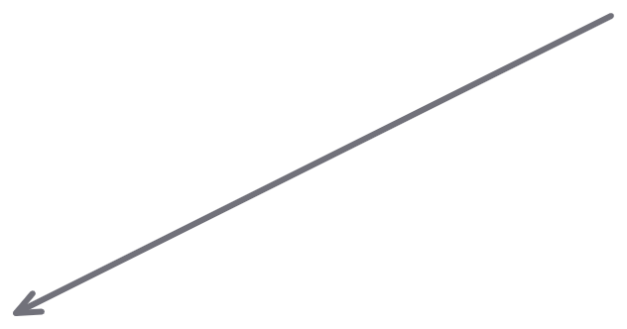
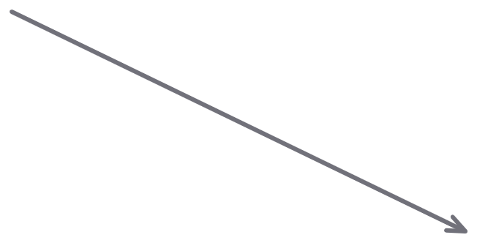
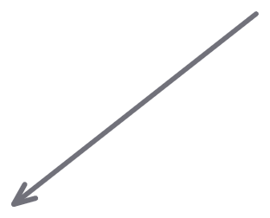
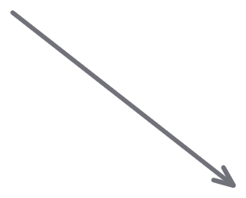
ALGORITMO 2
Árbol de decisión: preguntas de sí o no
EN PALABRAS SIMPLES
¿Ingreso mensual mayor a $1 000?
Se sigue el camino desde arriba: cada respuesta lleva a otra pregunta, hasta llegar a una hoja con la decisión.
No
Sí
Rechazar crédito
¿Tiene deudas atrasadas?
Cada pregunta divide los datos en grupos más parecidos. Las hojas, las cajas finales, contienen la predicción.
Sí
No
Rechazar crédito
Aprobar crédito
UNIDAD 3 · REGRESIÓN Y CLASIFICACIÓN
16
Notes:
Es como el juego de 20 preguntas. El algoritmo elige en cada paso la pregunta que mejor separa los datos. Ejemplo ilustrativo; en el Ejemplo 6 del documento el árbol se construye a partir de datos.

Slide 17
HIPERPARÁMETROS
Controlar el tamaño del árbol
Profundidad máxima
Mínimo de casos por hoja
Forma de medir cada pregunta
Cuántas preguntas seguidas puede hacer. Poca profundidad da un modelo simple; mucha lo hace memorizar.
Cuántos ejemplos debe tener como mínimo cada respuesta final. Evita reglas basadas en uno o dos casos raros.
El cálculo que usa para elegir la pregunta que mejor separa los grupos.
EN PALABRAS SIMPLES
Estos límites los decide la persona antes de entrenar, no el modelo. Un buen punto de partida es una profundidad de 3 preguntas; luego se revisa con los datos de prueba si conviene más o menos. Así el árbol aprende reglas generales en lugar de memorizar casos.
UNIDAD 3 · REGRESIÓN Y CLASIFICACIÓN
17
Notes:
Un árbol sin límite puede crecer hasta tener una hoja por cada ejemplo: acierta el 100 % en entrenamiento y falla con datos nuevos. Lo veremos en la sección de sobreajuste.

Slide 18
RESUMEN
Tres algoritmos, lado a lado
Algoritmo | Qué predice | Ventaja | Cuidado
Regresión lineal | Un número continuo | Fácil de interpretar con sus coeficientes | Supone una relación en línea recta; sensible a valores atípicos
Regresión logística | Una probabilidad y una categoría | Rápida y entrega probabilidades | Separa las clases con fronteras lineales
Árbol de decisión | Una categoría o un número | Reglas visibles; no requiere escalar datos | Se sobreajusta si crece demasiado
EN PALABRAS SIMPLES
No hay un algoritmo ganador. Se elige según la pregunta: para un número, regresión lineal; para una categoría con su probabilidad, logística; para reglas fáciles de explicar, un árbol.
UNIDAD 3 · REGRESIÓN Y CLASIFICACIÓN
18
Notes:
Tabla para repasar al cierre de la sección. Aclarar que los árboles también pueden hacer regresión (DecisionTreeRegressor).

Slide 19
IDEA CLAVE
Un modelo solo es útil si sabemos cuánto se equivoca.
Por eso casi la mitad de esta unidad se dedica a medir y explicar los errores de los modelos.
Notes:
Transición hacia la interpretación de resultados: predecir es fácil; saber si podemos confiar en la predicción es el trabajo real.

Slide 20
SECCIÓN 04 DE 04
04
Interpretación de resultados
Leer métricas, coeficientes y errores para decidir si confiamos en el modelo. Es la parte que convierte un resultado en una decisión.
UNIDAD 3 · REGRESIÓN Y CLASIFICACIÓN
20
Notes:
Sesiones 2, 4, 6 y 7.

Slide 21
REGRESIÓN
¿Qué tan lejos quedamos?
Error promedio
Error con castigo
Porcentaje explicado
En Colab aparece como MAE
En Colab aparece como RMSE
En Colab aparece como R²
En promedio, cuánto nos equivocamos, en las mismas unidades de lo que predecimos.
Parecido al error promedio, pero pesa más los errores grandes.
Qué parte de los cambios en el resultado logra explicar el modelo.
Si es mucho mayor que el error promedio, hay errores grandes
1 = perfecto · 0 = igual que adivinar el promedio
Error promedio de 12 → fallamos por 12 unidades
EN PALABRAS SIMPLES
Las tres se calculan con datos de prueba y se leen juntas: ninguna basta por sí sola.
UNIDAD 3 · REGRESIÓN Y CLASIFICACIÓN
21
Notes:
Error promedio y error con castigo: cuanto más bajos, mejor, y se interpretan en las unidades del problema (colones, grados, kWh). Porcentaje explicado: cuanto más cerca de 1, mejor. Siempre se calculan con datos de prueba.

Slide 22
INTERPRETACIÓN
Cómo leer los coeficientes
El modelo entrega:
Signo
Tamaño
Punto de partida: 2.5
Positivo: cuando el dato de entrada sube, la predicción sube. Negativo: baja.
Depende de las unidades; compara coeficientes solo si los datos están en la misma escala.
Pendiente: 0.8
Traducción:
tarifa = 2.5 + 0.8 × km
Asociación
Logística
Describe una relación en los datos; por sí solo no prueba que una cosa cause la otra.
Un coeficiente positivo aumenta la probabilidad de la respuesta «sí».
Cada kilómetro extra suma 0.8 a la tarifa.
Ejemplo: un viaje de 10 km cuesta 2.5 + 0.8 × 10 = 10.5.
UNIDAD 3 · REGRESIÓN Y CLASIFICACIÓN
22
Notes:
Pedir a los estudiantes que redacten en una frase qué significa cada coeficiente de su modelo. Si no pueden explicarlo en lenguaje simple, todavía no lo entienden.

Slide 23
CLASIFICACIÓN
Matriz de confusión
Ejemplo: filtro de spam
PREDICHO: SPAM
PREDICHO: NO SPAM
ACIERTO
ERROR
REAL: SPAM
Verdadero positivo
Falso negativo
Era spam y el modelo lo detectó.
Era spam y se le escapó.
ERROR
ACIERTO
REAL: NO SPAM
Falso positivo
Verdadero negativo
Correo legítimo enviado a spam.
Correo legítimo que llegó bien.
EN PALABRAS SIMPLES
Los aciertos están en la diagonal roja. Los dos errores no pesan igual: perder un correo importante en spam suele molestar más que recibir un spam de vez en cuando.
UNIDAD 3 · REGRESIÓN Y CLASIFICACIÓN
23
Notes:
La diagonal resaltada son los aciertos; fuera de la diagonal están los dos tipos de error. Preguntar: ¿cuál error es peor en un filtro de spam? ¿y en una prueba médica?

Slide 24
CLASIFICACIÓN
Cuatro métricas de clasificación
Métrica | Cómo se calcula | Pregunta que responde | Úsala cuando…
Exactitud | Aciertos ÷ total de casos | ¿Qué porcentaje acertó en total? | Las clases están balanceadas
Precisión | Detectados bien ÷ todo lo marcado como positivo | De lo que marcó como positivo, ¿cuánto lo era? | Un falso positivo es costoso
Recall | Detectados bien ÷ todos los positivos reales | De los positivos reales, ¿cuántos encontró? | Un falso negativo es costoso
F1 | Media armónica de precisión y recall | ¿Hay equilibrio entre ambas? | Las clases están desbalanceadas
EN PALABRAS SIMPLES
Todas salen de la matriz de confusión. Elige la métrica según qué error sea más costoso en tu problema.
UNIDAD 3 · REGRESIÓN Y CLASIFICACIÓN
24
Notes:
Todas se obtienen de la matriz de confusión. En scikit-learn, classification_report() las muestra juntas para cada clase.

Slide 25
ATENCIÓN
La trampa de la exactitud
99 %
Si solo 1 de cada 100 transacciones es fraude, un modelo que siempre responde “normal” acierta el 99 % de las veces.
Con clases desbalanceadas, revisa siempre la matriz de confusión y el recall de la clase minoritaria.
de exactitud… y cero fraudes detectados
EN PALABRAS SIMPLES
Un modelo puede tener un número alto y aun así no servir. Siempre pregunta: ¿acierta en los casos que de verdad me importan?
UNIDAD 3 · REGRESIÓN Y CLASIFICACIÓN
25
Notes:
Este ejemplo es aritmético: 99 aciertos de 100 sin haber aprendido nada útil. Se reproduce en el Ejemplo 5.

Slide 26

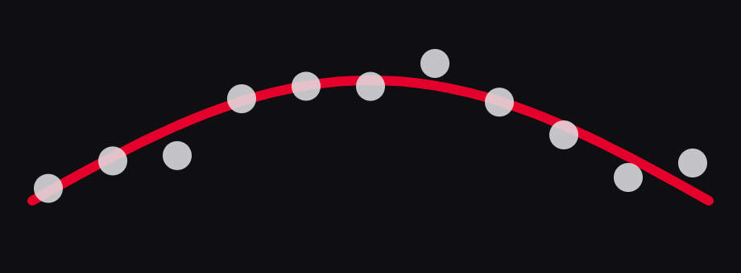
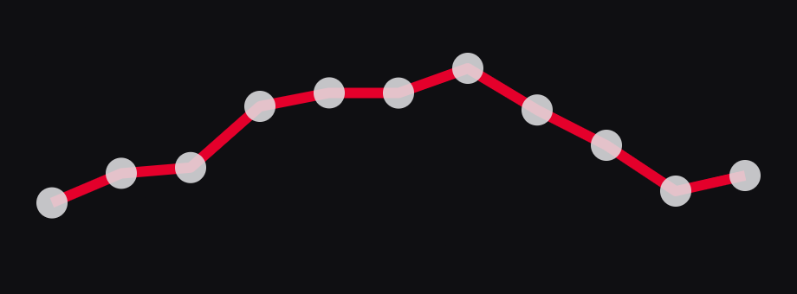
GENERALIZACIÓN
Subajuste, buen ajuste, sobreajuste
Subajuste
Buen ajuste
Sobreajuste
entrenamiento 0.62 · prueba 0.60
entrenamiento 0.88 · prueba 0.85
entrenamiento 1.00 · prueba 0.71
Modelo demasiado simple: no captura el patrón.
Aprende el patrón y generaliza a datos nuevos.
Memorizó los datos, incluido el ruido.
EN PALABRAS SIMPLES
Un buen modelo saca notas parecidas en la práctica (entrenamiento) y en el examen (prueba). Si le va perfecto en la práctica y mal en el examen, memorizó. Valores ilustrativos.
UNIDAD 3 · REGRESIÓN Y CLASIFICACIÓN
26
Notes:
La señal de alarma es una gran diferencia entre entrenamiento y prueba. En el Ejemplo 8 se ve cómo cambia esa diferencia al aumentar la profundidad del árbol.

Slide 27
VISIÓN COMPLETA
El flujo completo de un proyecto
01
02
03
04
05
06
Pregunta
Datos
Preparar
Entrenar
Evaluar
Decidir
¿Número o categoría?
Reunir y revisar
Limpiar y separar entradas y objetivo
Apartar prueba y entrenar
Métricas con datos de prueba
Explicar y actuar
EN PALABRAS SIMPLES
La interpretación cierra el ciclo. Si el resultado no sirve para tomar una decisión, se vuelve a la pregunta o a los datos. Los proyectos reales dan varias vueltas antes de funcionar bien.
UNIDAD 3 · REGRESIÓN Y CLASIFICACIÓN
27
Notes:
Usar este flujo como lista de verificación en el proyecto integrador.

Slide 28

RETO DE LA UNIDAD
Tu propio modelo, explicado en 5 minutos
Pregunta clara
Dos modelos
Métrica elegida
Interpretación
¿Regresión o clasificación? Justifícalo.
Entrénalos en Colab con datos de prueba separados.
Explica por qué es la adecuada para tu problema.
Cuenta en lenguaje simple qué significan los resultados.
EN PALABRAS SIMPLES
Lo que más cuenta no es que el modelo acierte mucho, sino que puedas explicar con palabras sencillas por qué confiar o no confiar en él.
UNIDAD 3 · REGRESIÓN Y CLASIFICACIÓN
29
Notes:
Entregable del proyecto integrador de la sesión 7.

